Slide 1
The Illustrated Childrens Guide to Kubernetes 日本語訳版 v.18.12

Slide 2
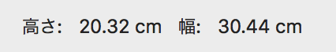
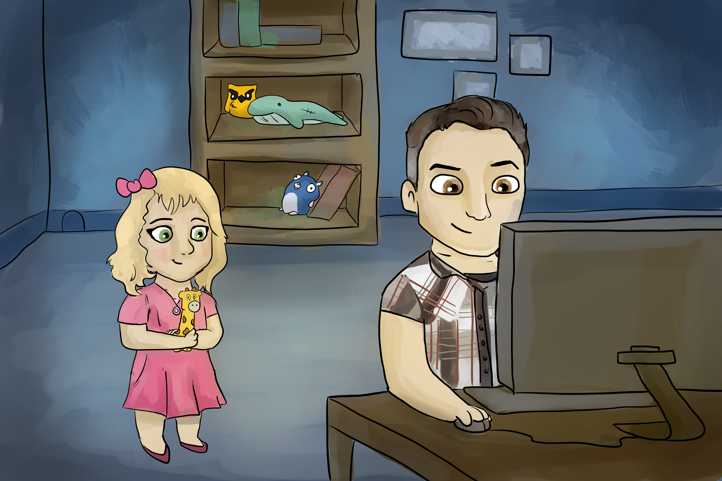
自分の子供たちにソフトウェアエンジニアを説明しようとしている、全ての親たちに捧げます。

Slide 3
原著著者：Matt Butcher
原著イラスト：Bailey Beougher
原著デザイン：Karen Chu
原著Go Gopherをベースとしたゴルディーのイラスト：Renee French
日本語版訳：Kohei Ota(inductor), Shiho Asa(asashiho), Kyohei Moriyama(sasukeh)
翻訳レビュワー：Junichi Yoshise(jyoshise)
PDFコンポーズ：Kyohei Moriyama(sasukeh)
フィッピー、キャプテン クーべ、The Children’s Illustrated Guide to Kubernetesは、Cloud Native Computing Foundationの代わりにLinux Foundationによるコピーライトを持ちます。これは、Creative Commons Attribution 4.0 International (CC-BY-4.0)に準拠します。
Notes:
Phippy, Captain Kube, and The Children’s Illustrated Guide to Kubernetes are copyright The Linux Foundation, on behalf of the Cloud Native \i0Computing Foundation. They are licensed under Creative Commons Attribution 4.0 International (CC-BY-4.0). See \i0phippy.io\i0.\i0
フィッピー、キャプテン クーべ、The Children’s Illustrated Guide to Kubernetesは、Cloud Native Computing Foundationの代わりにLinux Foundationによるコピーライトを持ちます。これは、Creative Commons Attribution 4.0 International (CC-BY-4.0)に準拠します

Slide 4
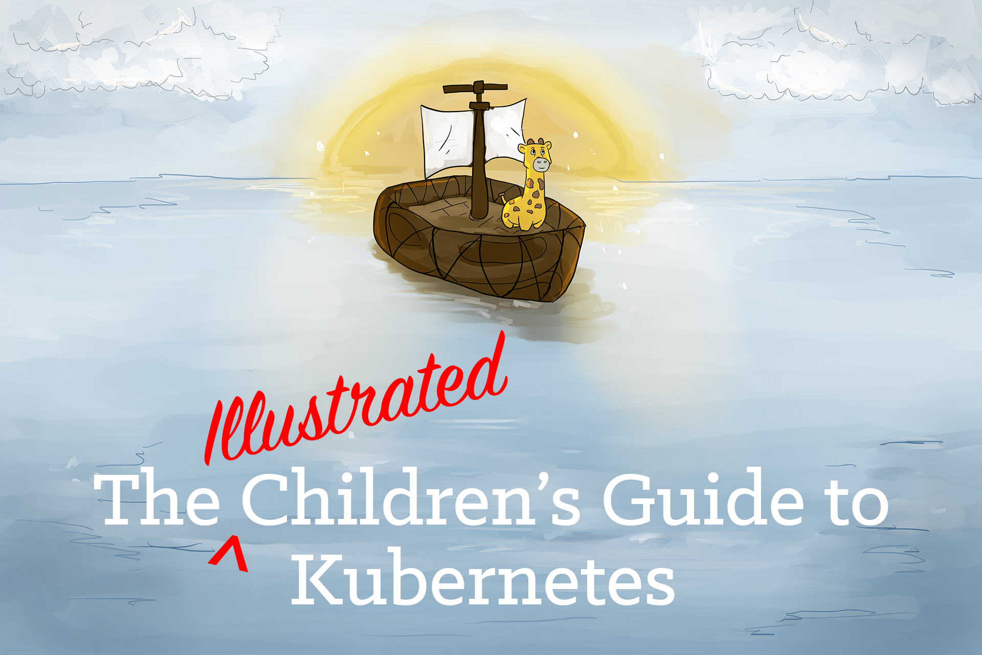

Slide 5
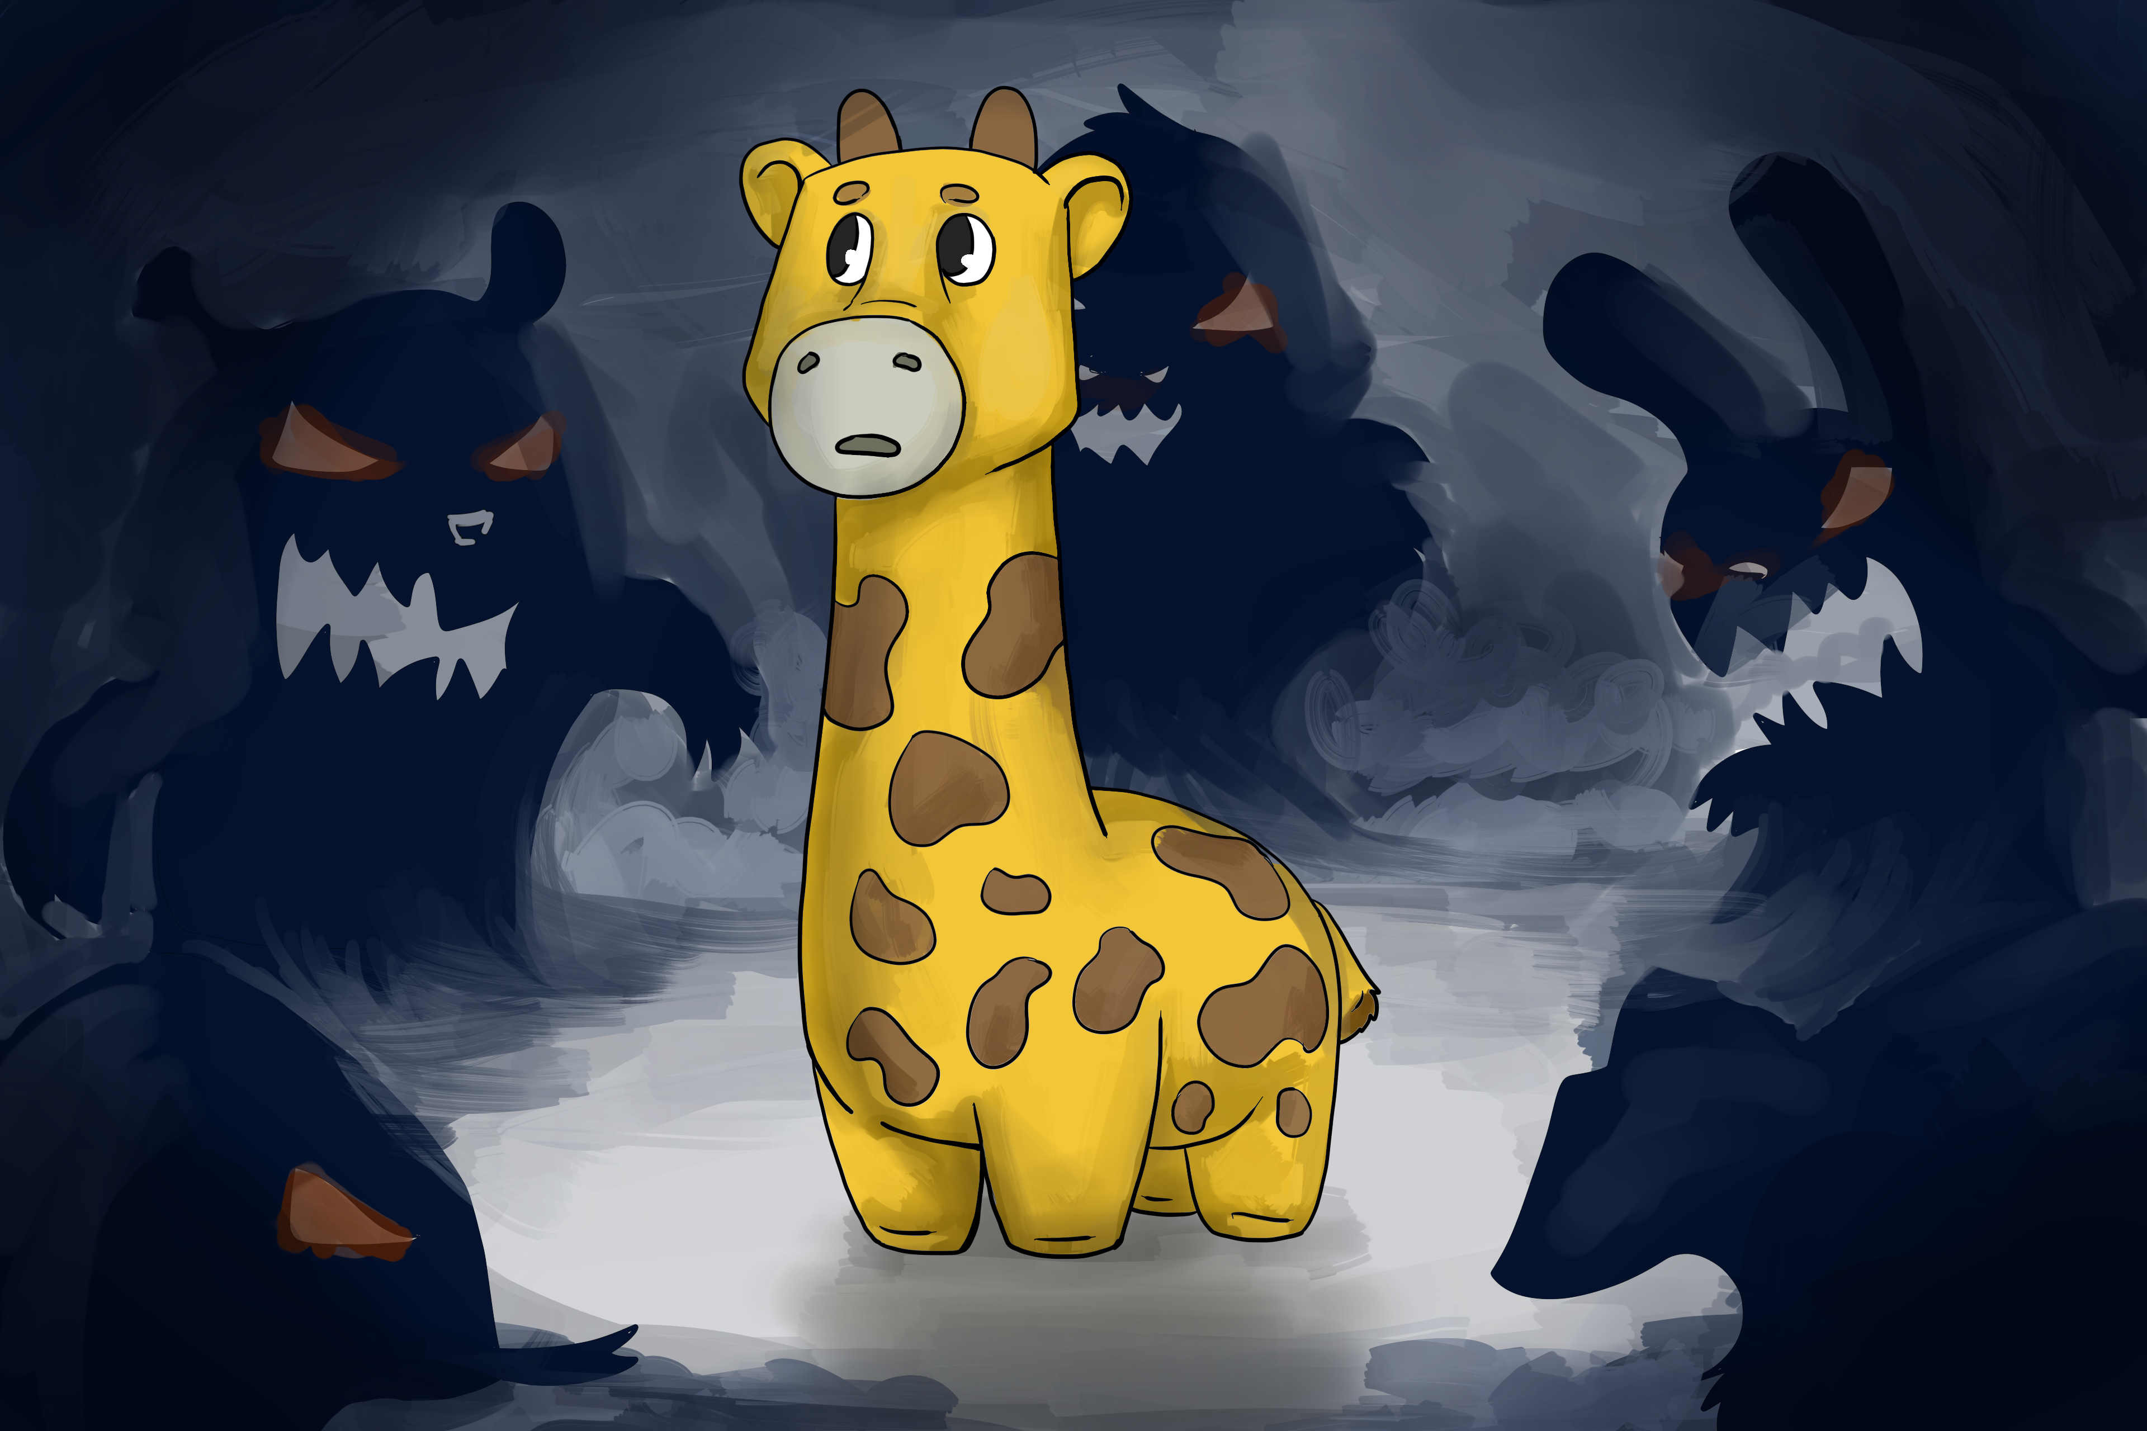
むかしむかし、あるところに、フィッピーというアプリケーションがいました。 彼女はPHPで書かれたシンプルなアプリケーションで、1ページしかありませんでした。 フィッピーはホスティングプロバイダに住んでいて、全く知らない上に特に関わりもないような、怖い怖いほかのアプリたちと自分の環境を共有していました。フィッピーは、自分だけの環境がほしいと思っていました。 ただ、彼女自身と、彼女が家と呼べるような1つのウェブサーバーさえあればよかったのです。

Slide 6
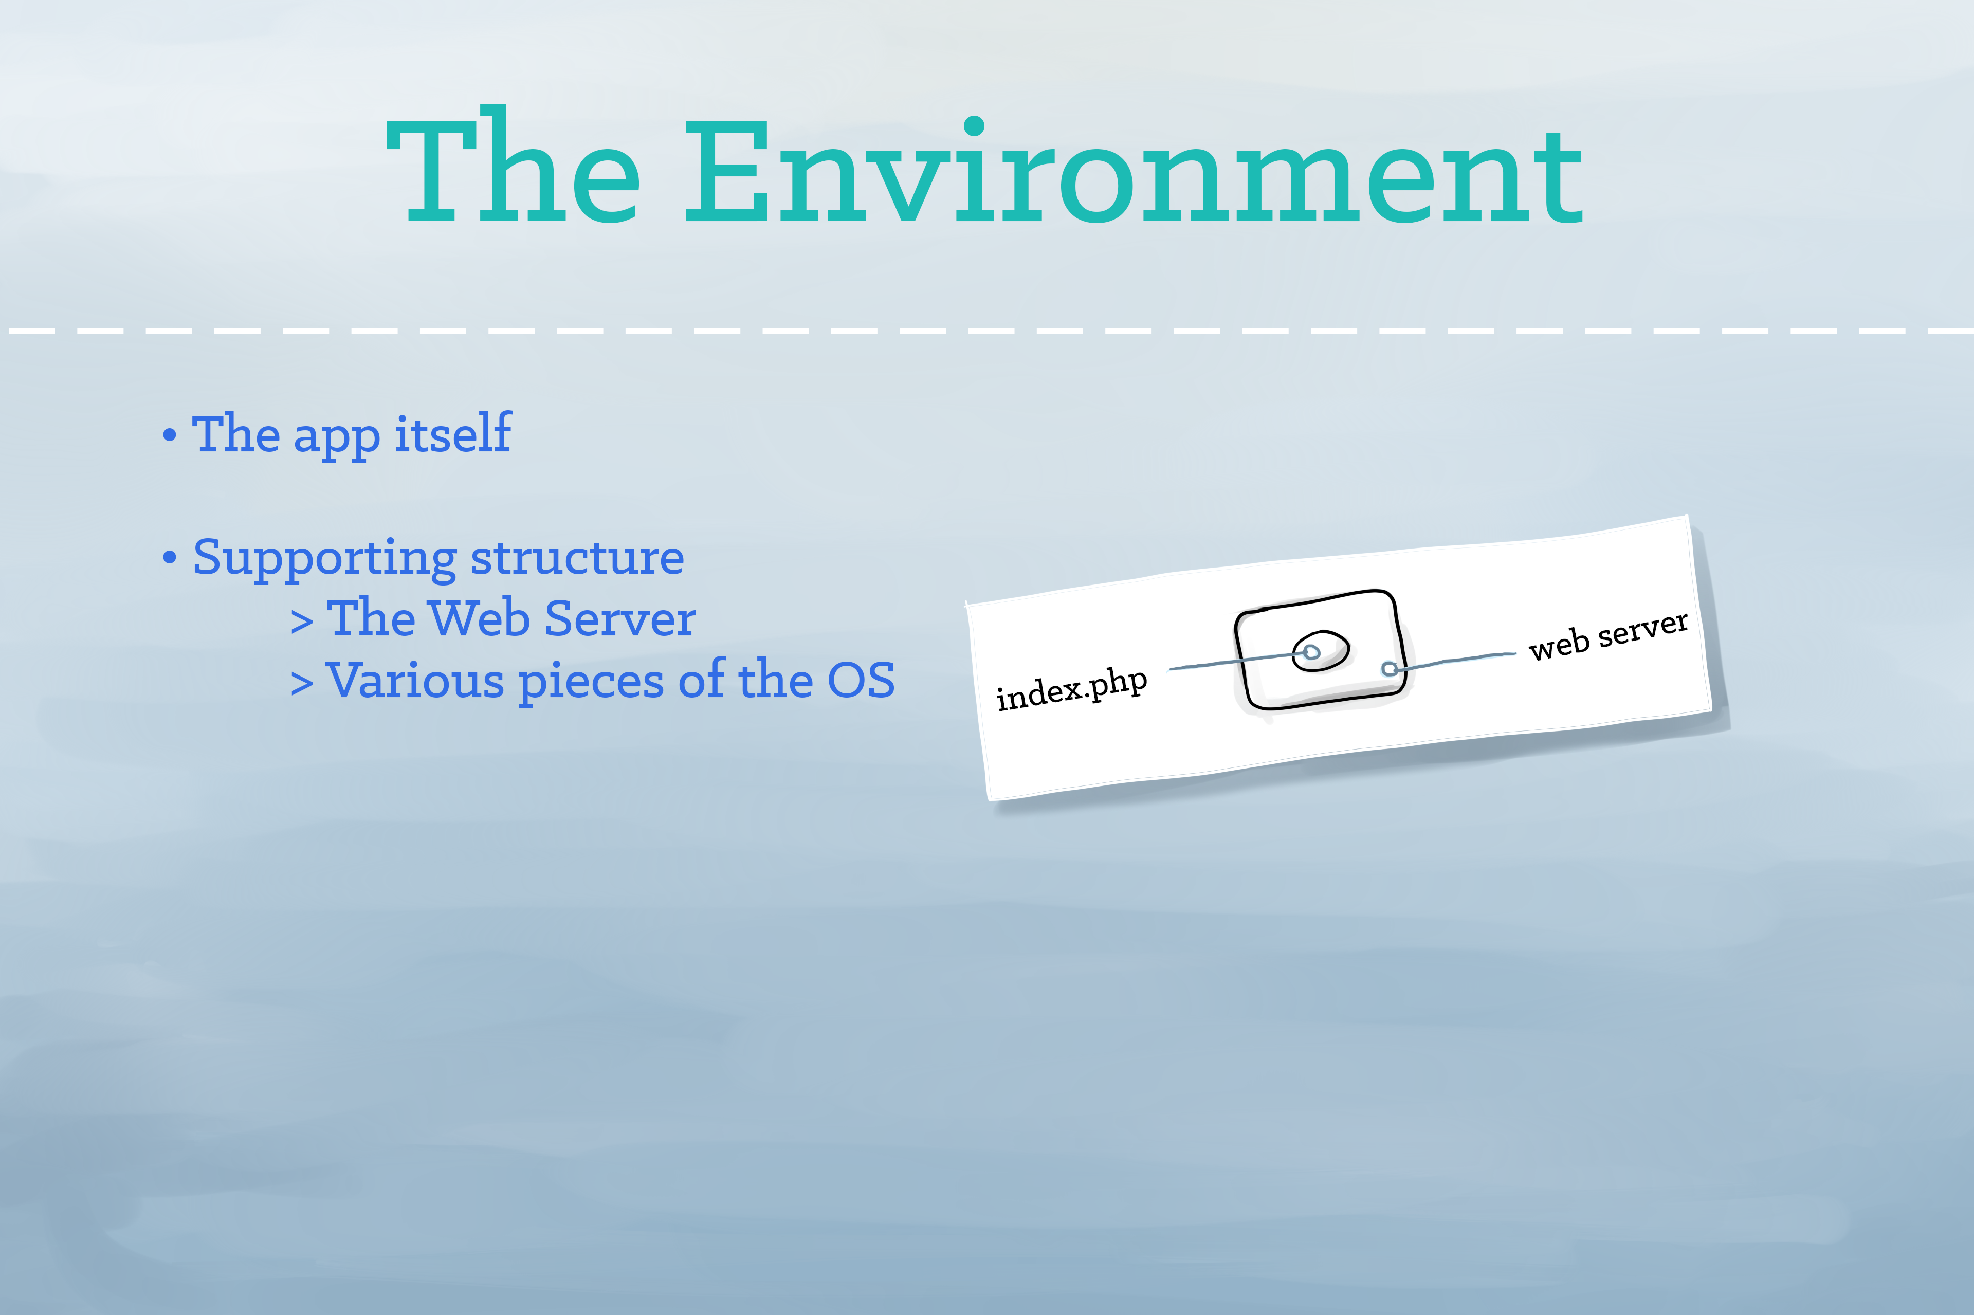
アプリケーションは、動作するために依存する環境を持ちます。
PHPアプリケーションにおいては、その環境にはWebサーバーと、読み取り可能なファイルシステムと、PHPエンジン自体が含まれていることがあるでしょう。

Slide 7
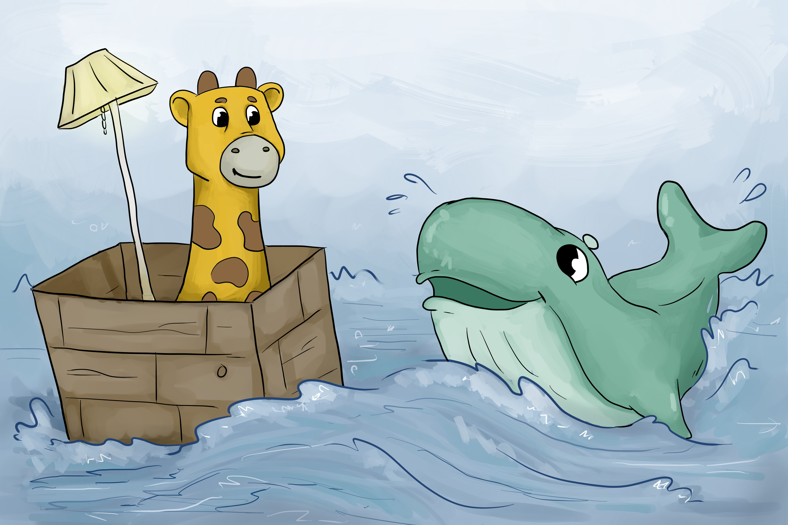
ある日、優しいクジラがやってきました。
彼は、フィッピーがもしかしたらコンテナの中に住んだら幸せになれるんじゃないかと提案し、フィッピーは言われた通りに引っ越しました。
コンテナは快適です、でも…少しだけ素敵なリビングがあって、それが海の真ん中にぽつんと浮かんでいるような感じでした。

Slide 8
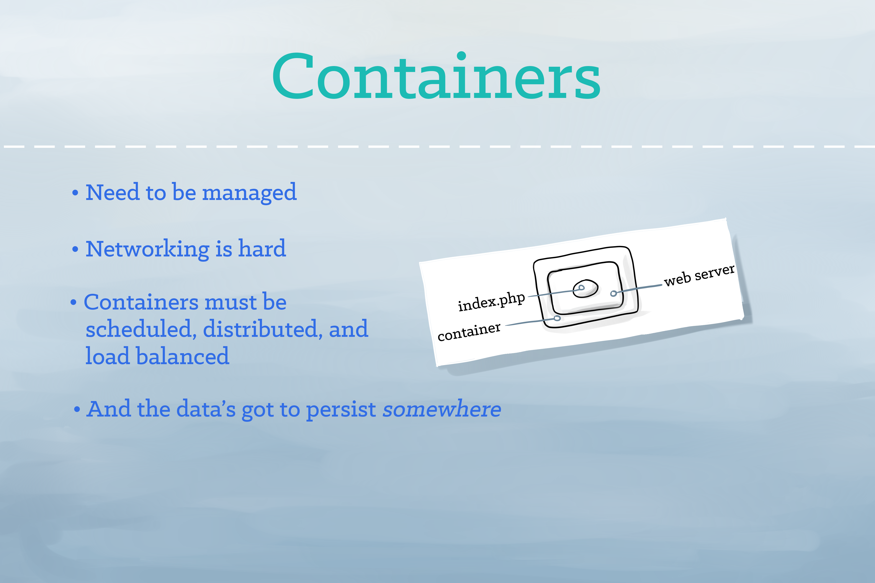
コンテナはアプリとその動作環境が一緒に動作可能な独立したコンテキストを提供します。
でも、独立したコンテナは、管理される必要があったり、外部の世界に接続される必要があったりします。
ファイルシステムの共有、ネットワーク、スケジューリング、負荷分散、そして分散配置はすべてチャレンジなのです。

Slide 9
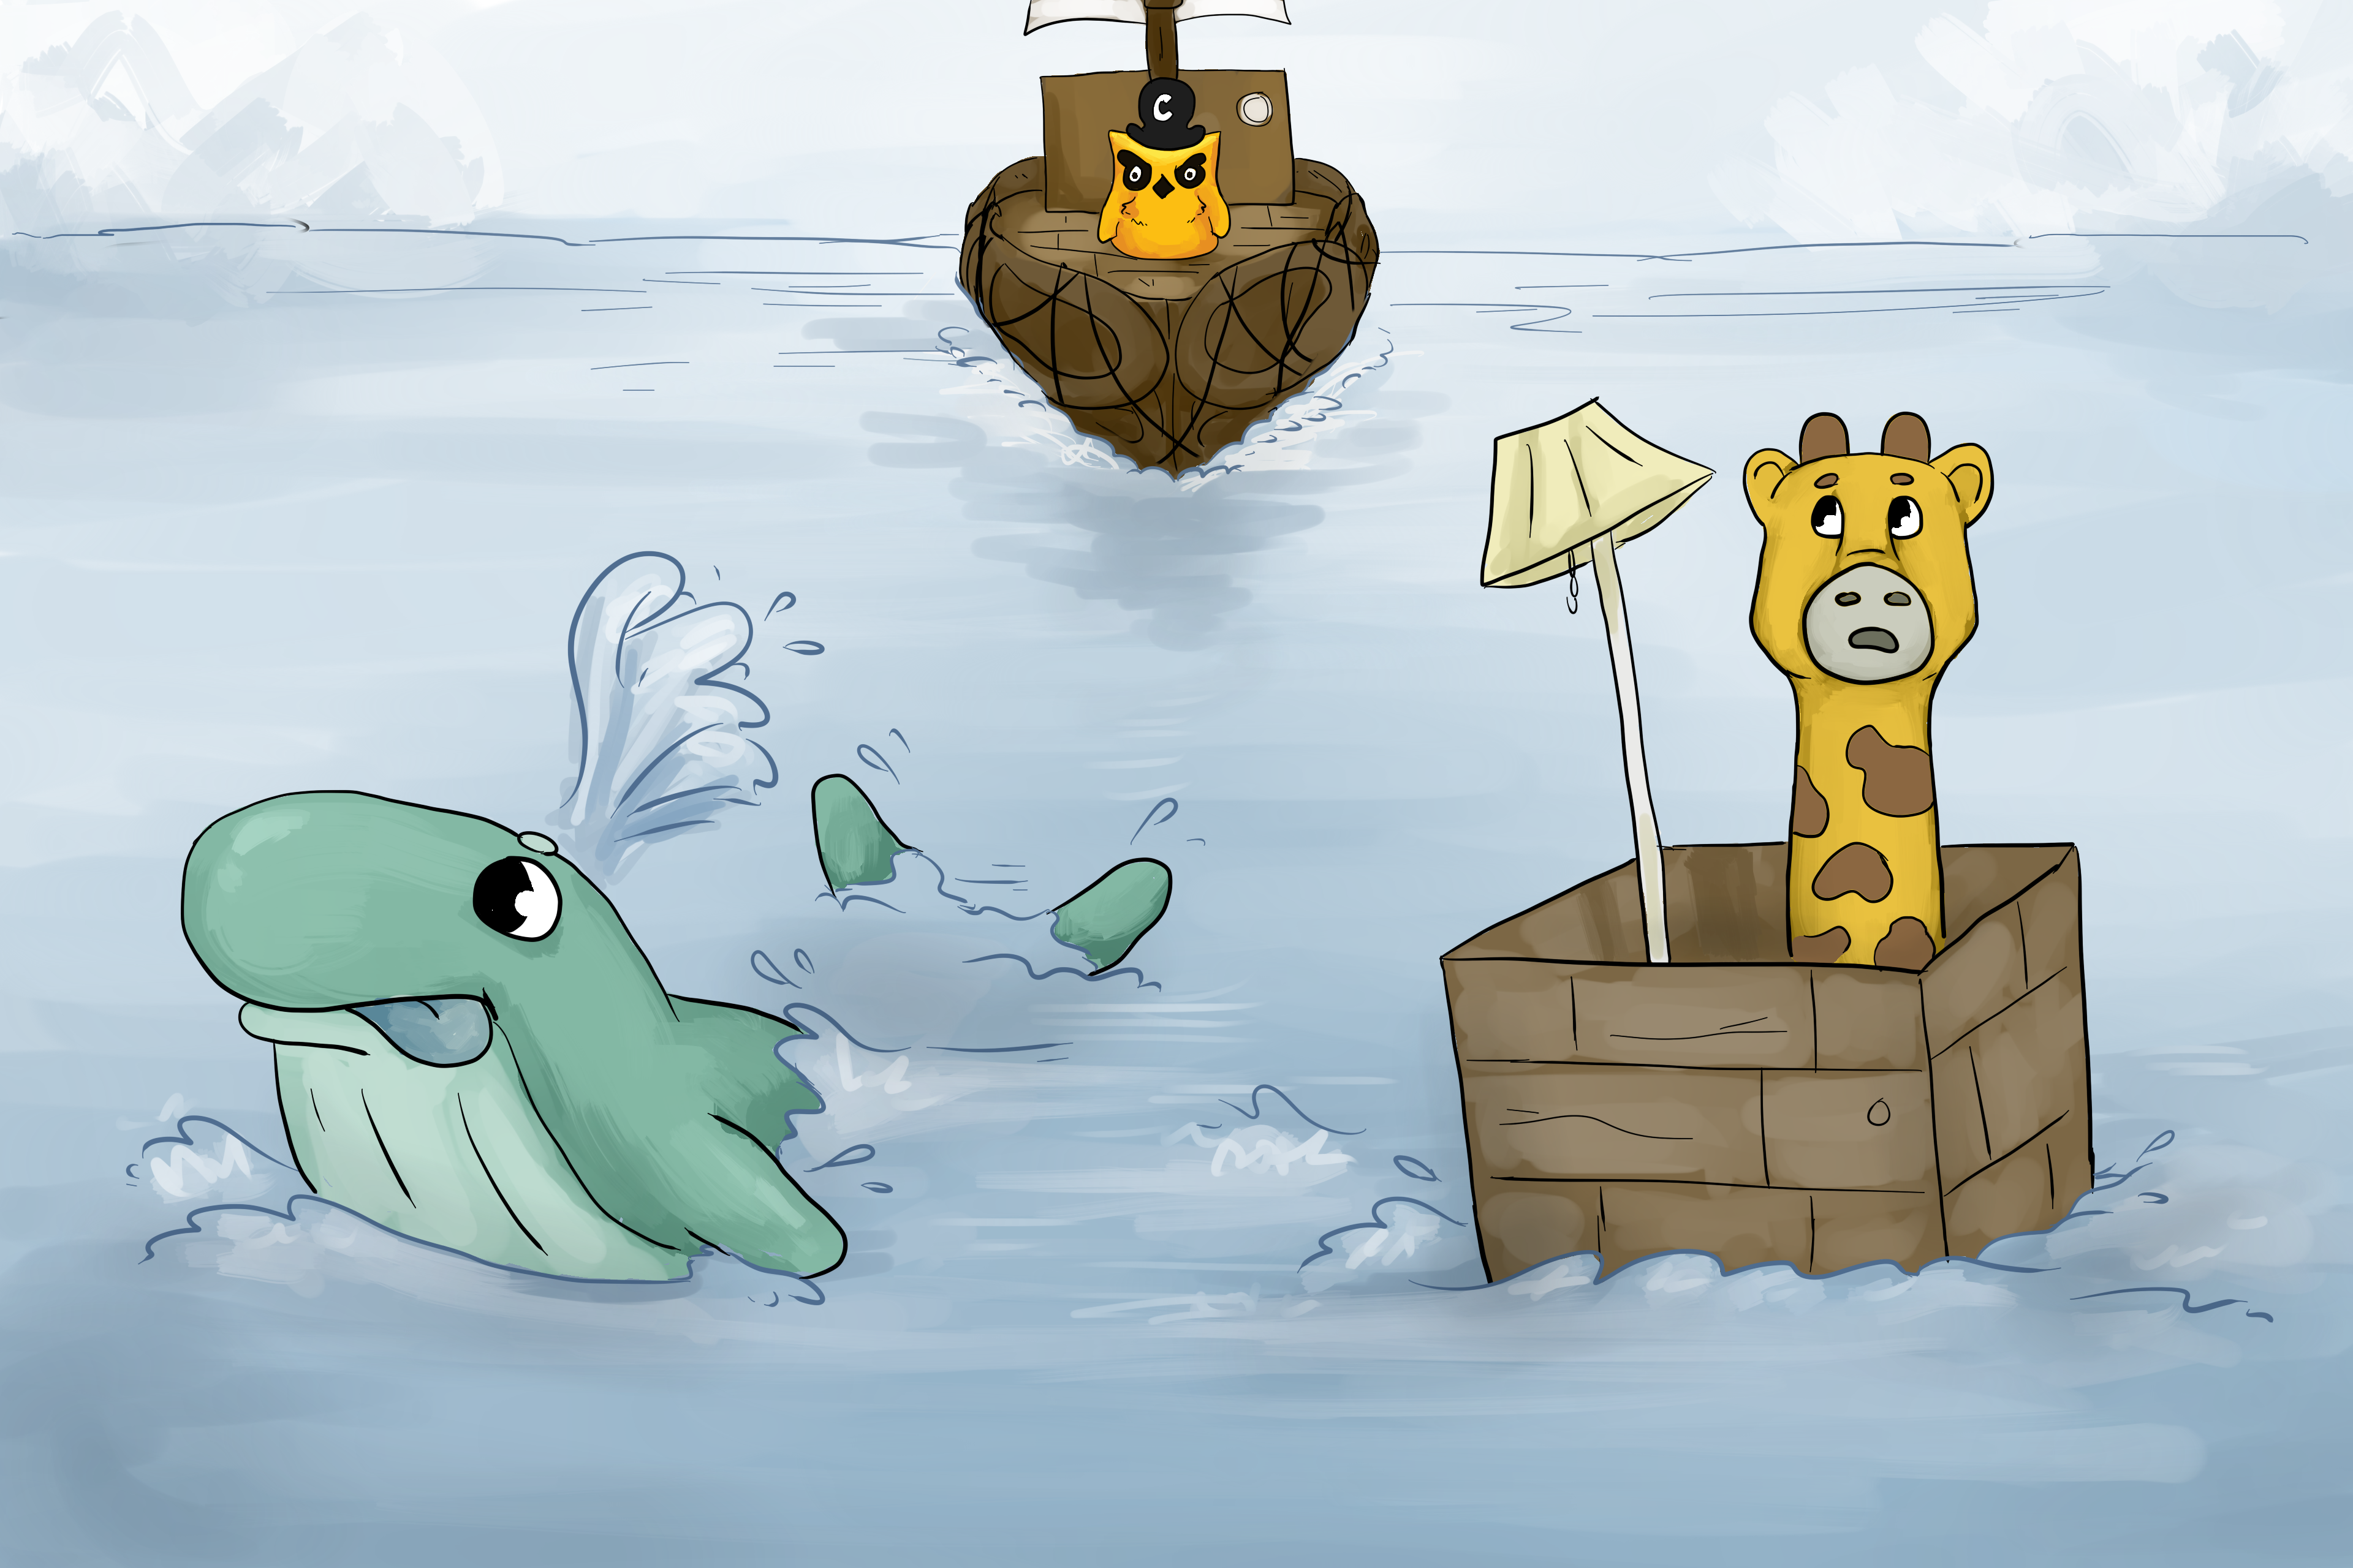
優しいクジラは肩をすくめました。 「ごめんね、、、」と彼は言い、海の下に姿を消そうとしたところ、、、 悲しそうなフィッピーの前に、地平線に巨大な船が現れました。 この巨大な船は数十本のいかだでまとめられたものでしたが、まるで1台の巨大な船に見えました。 「こんにちは、そこのちいさなアプリさん！私の名前はキャプテン・クーベだよ」と船長は言いました。

Slide 10
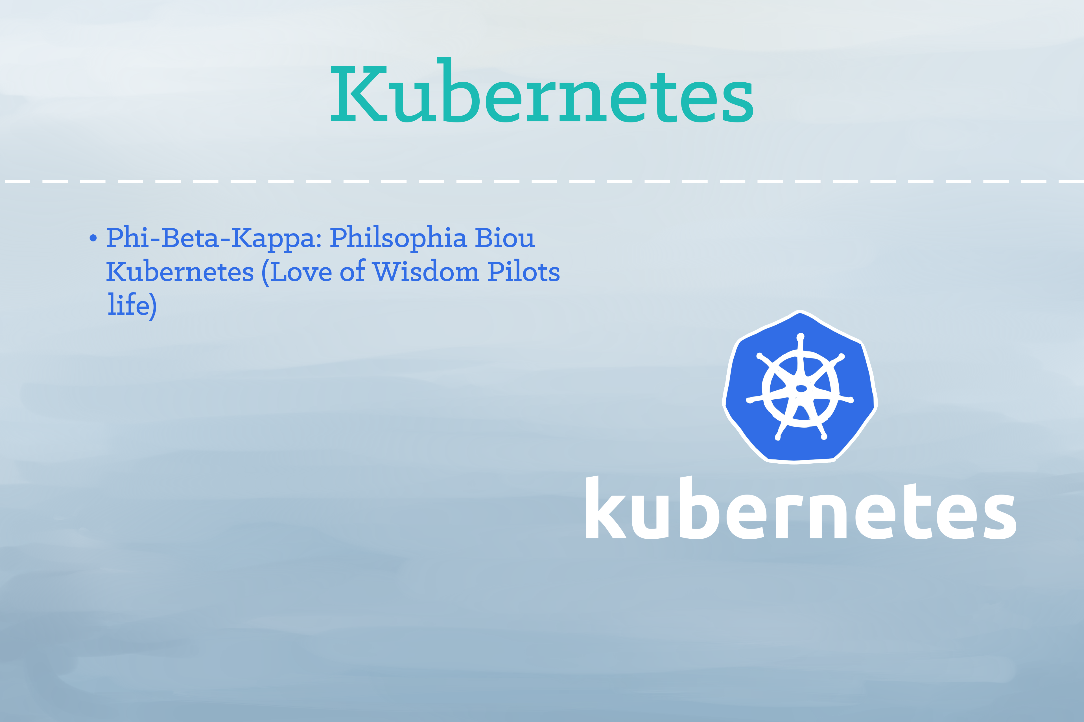
「Kubernetes」は、ギリシャ語で「船長」という意味のことばです。 「Cybernetic」と「Gubernatorial」という言葉は、「Kubernetes」から生まれたものです。 Googleが率いるKubernetesプロジェクトでは、何千ものコンテナを稼動させるため、堅牢なプラットフォームを構築することに重点を置いています。

Slide 11
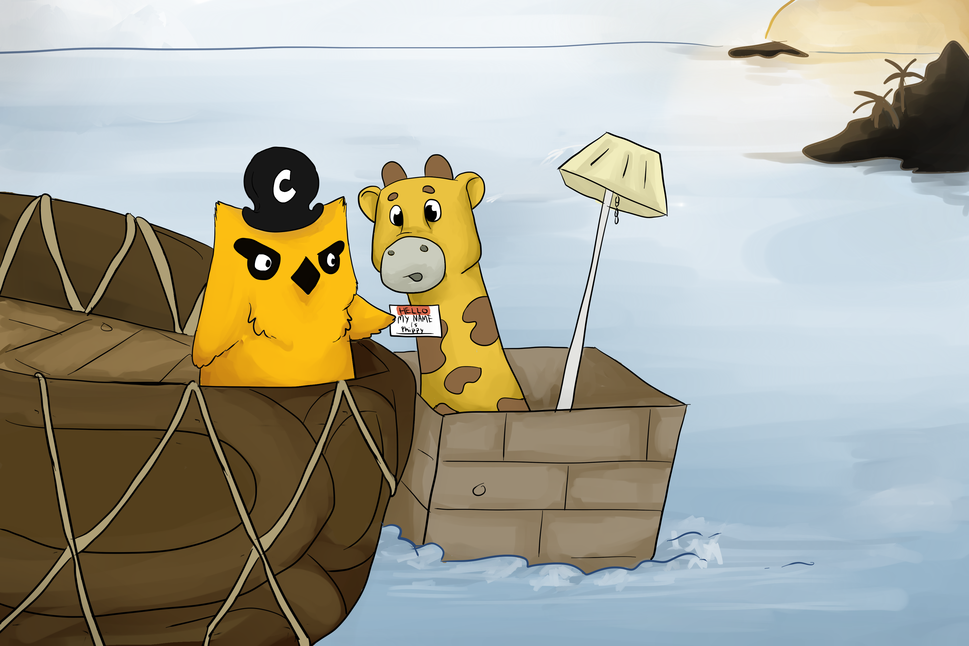
「わたしの名前はフィッピーよ」と彼女は言いました。
「はじめまして！」キャプテン・クーベは名札をわたしました。

Slide 12
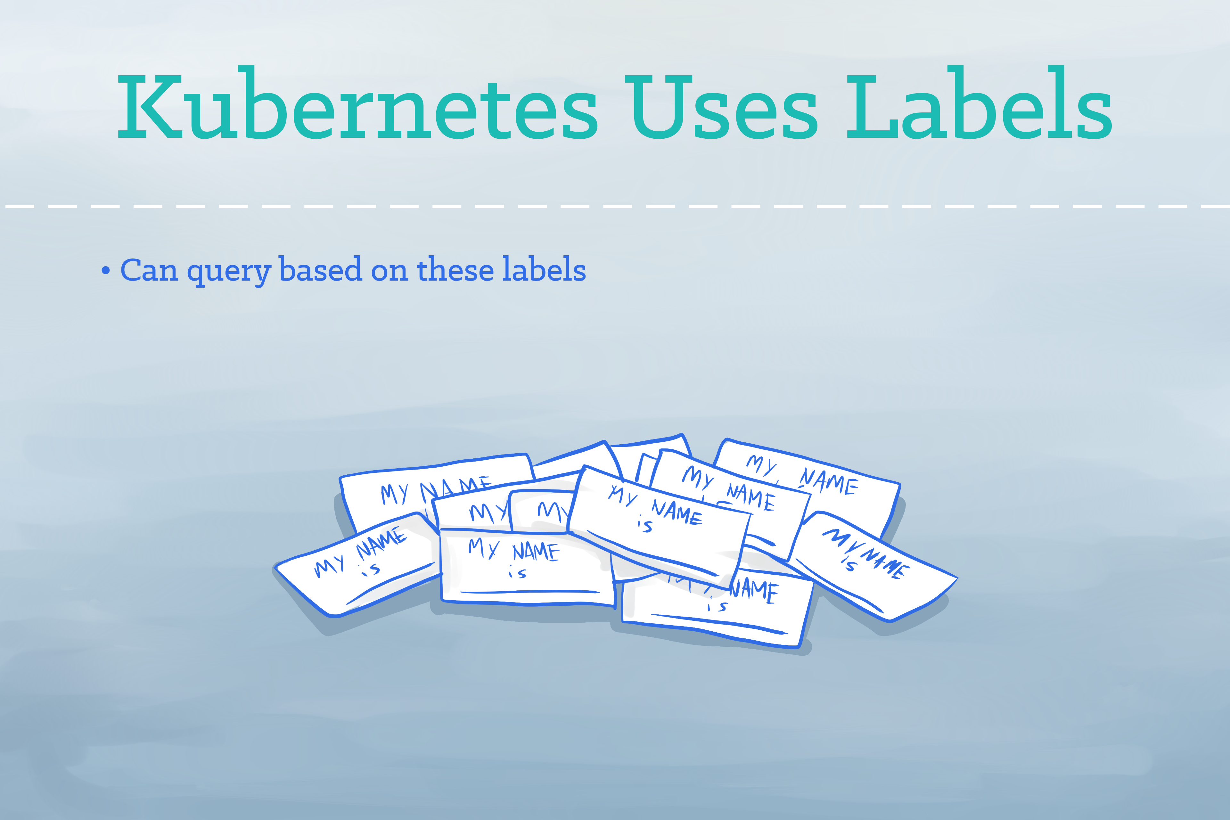
Kubernetesではラベルを「名札」としてリソースを識別します。 このラベルは自由につけることができます。 あなたはラベルを使用して、そのアプリケーションの役割や安定版かどうかなど、重要な属性を表すことができます

Slide 13
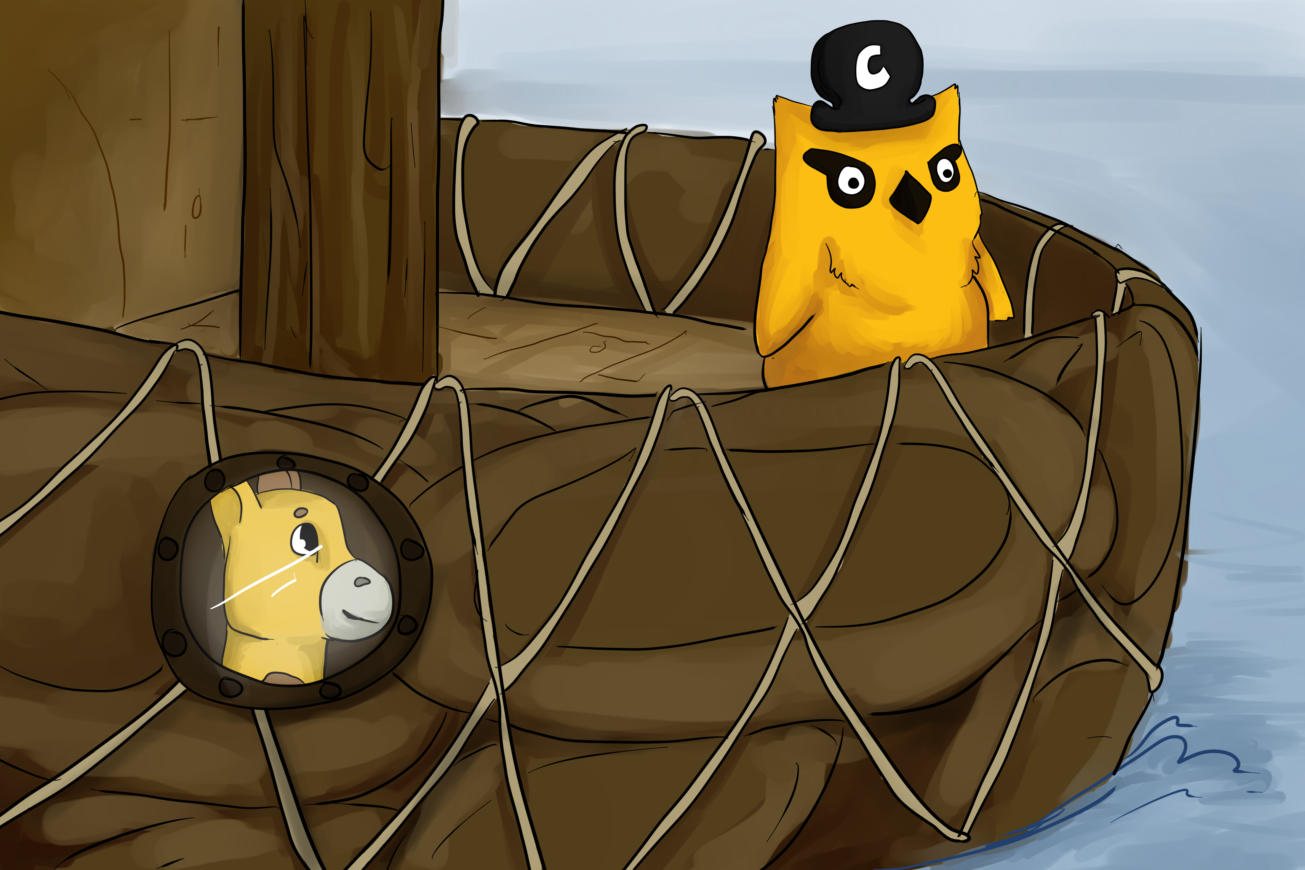
キャプテン・クーベは、船に乗っているポッドに自分のコンテナを乗せてみては？と提案しました。
フィッピーは彼女のコンテナを乗せました。それは、まるでお家にいるかのように居心地よく感じました。

Slide 14
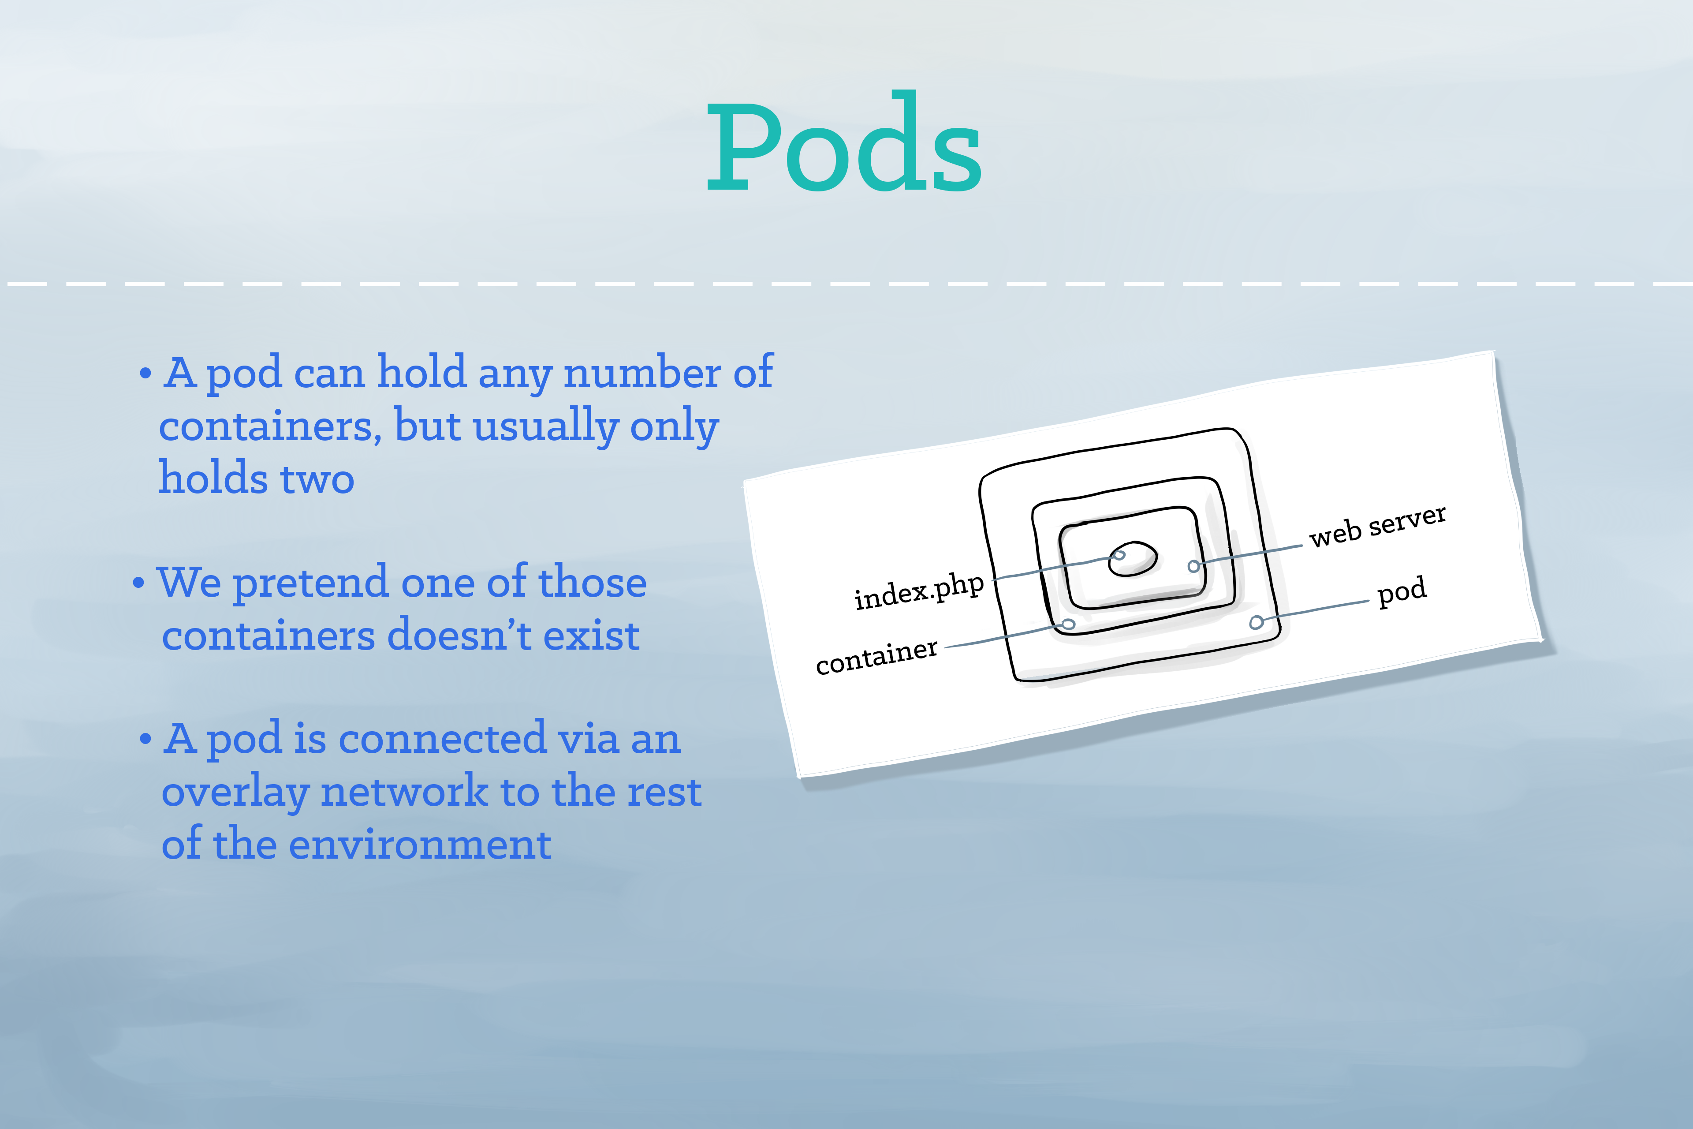
ポッドはKubernetesで実行可能なコンテナをまとめたものです。通常は、単一のコンテナがポッドで実行されます。
しかし、いくつかのコンテナが密接に関連している場合は、同じポッドの内で複数のコンテナを実行できます。Kubernetesは、ポッドがネットワークと通信できるようKubernetesの環境設定を行います。

Slide 15
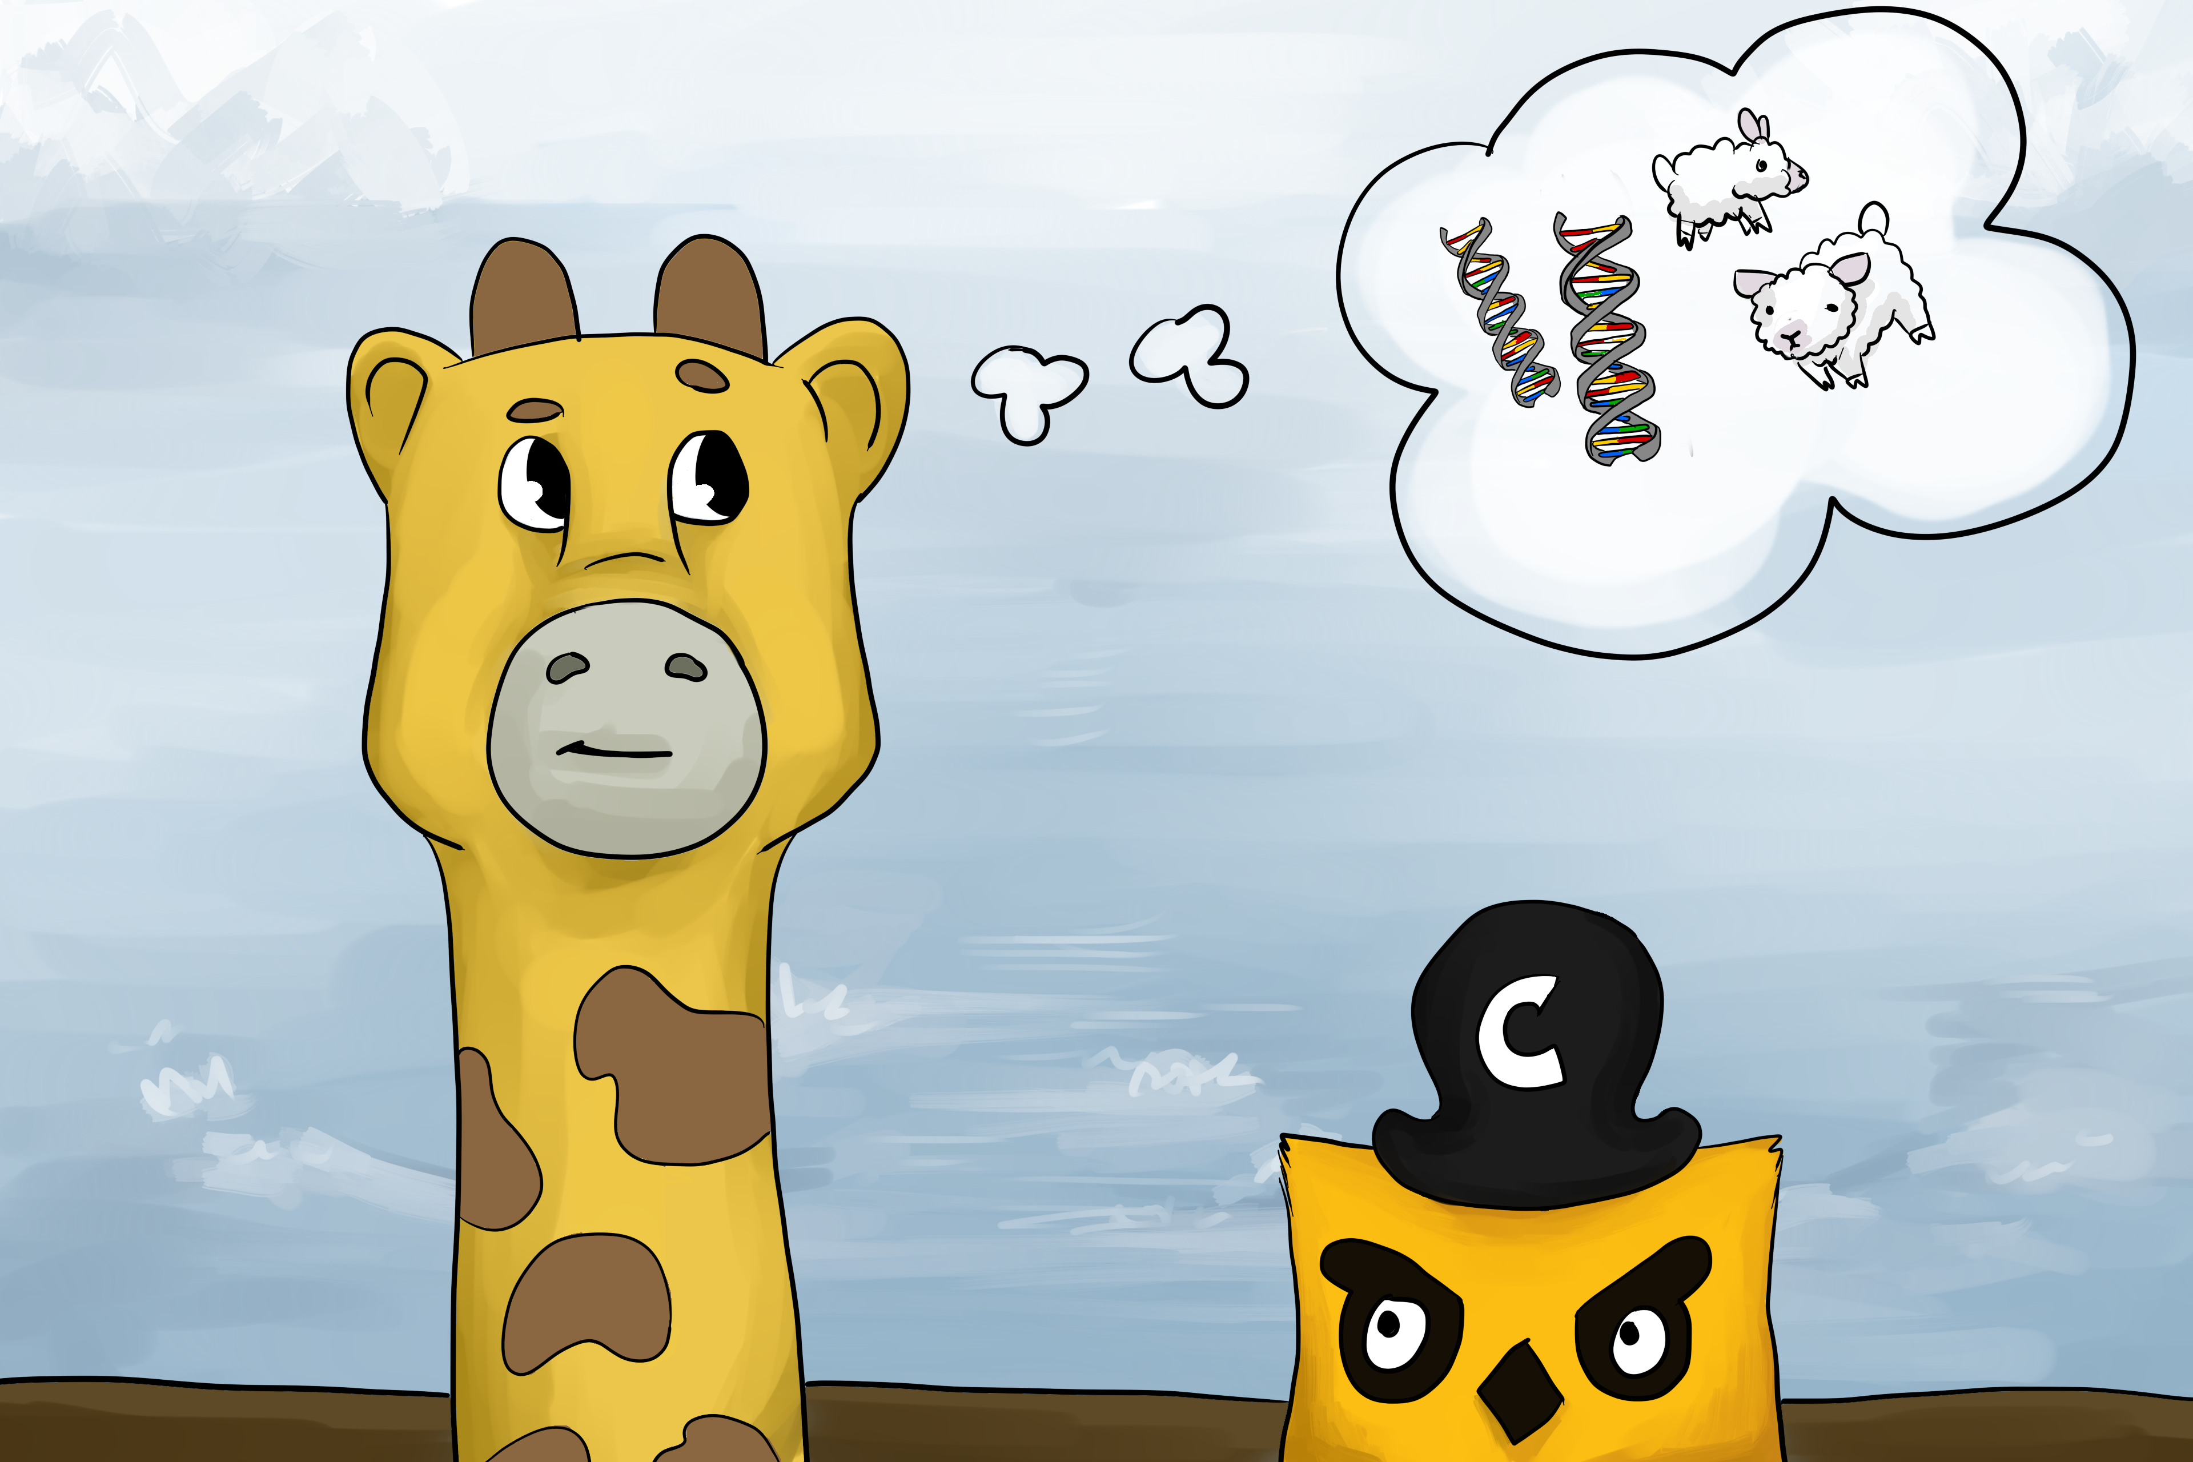
フィッピーは珍しいことに興味を持っていました。ー羊と遺伝学についてです。 そして、彼女はキャプテン・クーベに尋ねました。「もし私が自分自身をクローンしたいとすると、、必要なときに、、何度も何度も？」 「簡単だよ！」と、キャプテン・クーベは彼女にレプリカセットを教えました。

Slide 16
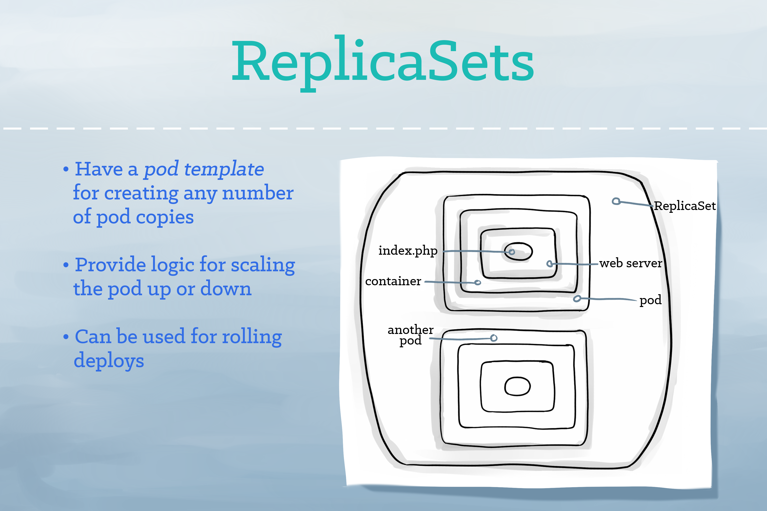
レプリカセットは、クラスタで動かすポッドの数を管理するものです。 レプリカセットにはポッドのテンプレートが含まれています。このテンプレートは何度でも複製できます。 Kubernetesのレプリカセットは、スケールアップやスケールダウン、ローリングアップデート、および監視などのポッドのライフサイクルを管理するものです。

Slide 17
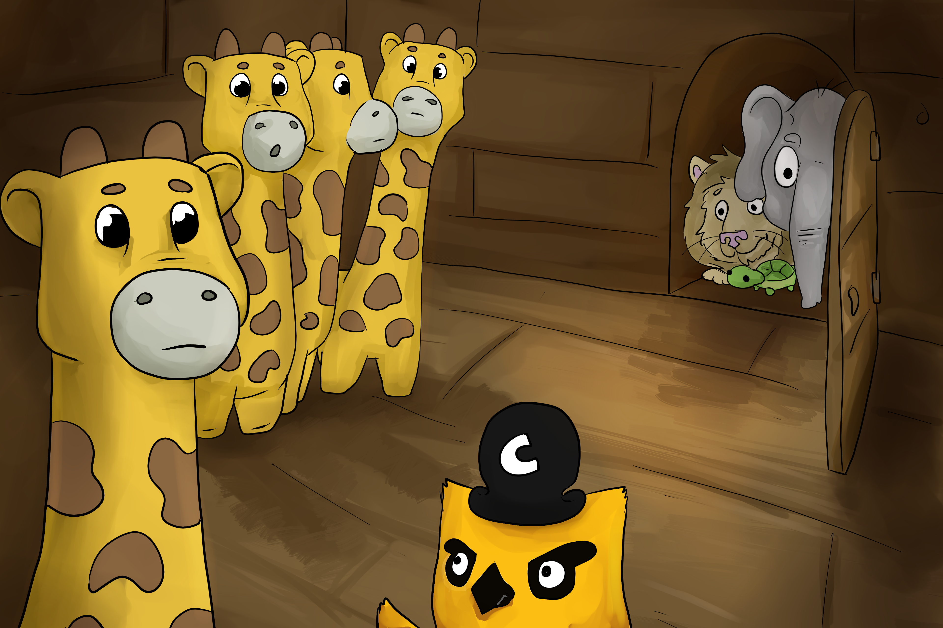
日々昼も夜も、小さなアプリは彼女のポッドに満足し、彼女のレプリカに満足していました。 しかし、自分で持っているだけでは、たとえ自分自身のコピーがいくつあっても、素晴らしいわけではありません。 キャプテン・クーベは優しく微笑みました。「うってつけのものがあるよ」 彼は話し始めるやいなや、フィッピーのレプリケーションコントローラと残りの船との間に、トンネルがつながっていることを伝えました。 キャプテン・クーベは豪快に笑いながら 「たとえあなたのクローンが入れ替わったとしても、トンネルはとどまるので、代わりの他のポッドを見つけることができるよ！」

Slide 18
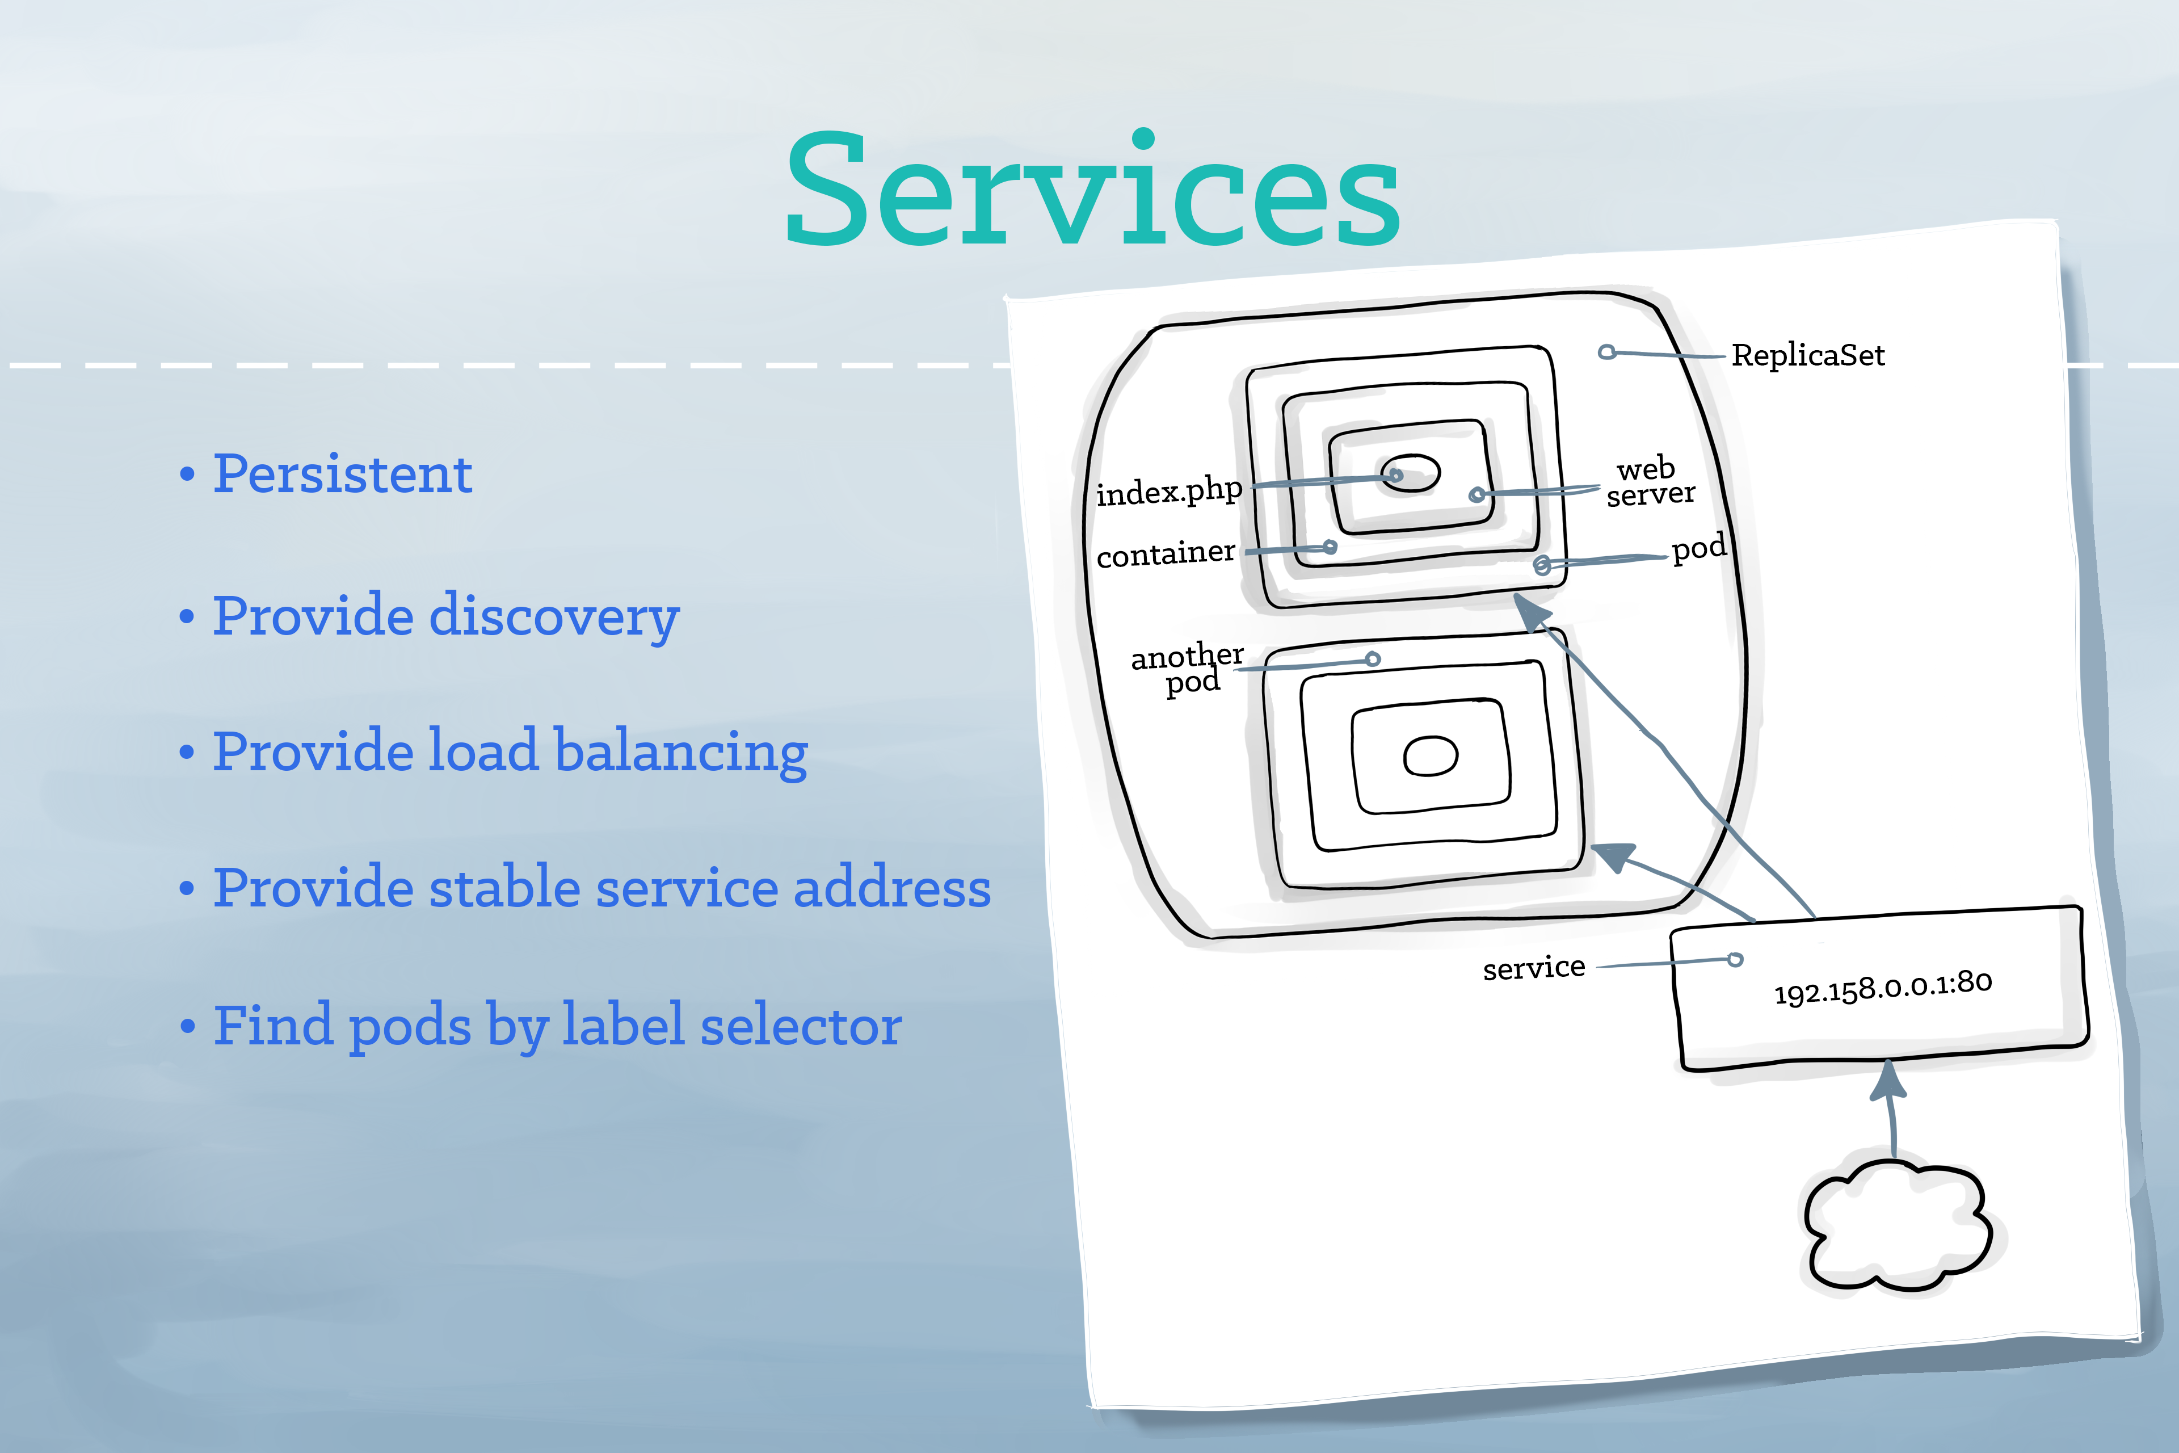
サービスは、Kubernetesのリソース（他のポッドやレプリカセット）が提供するサービスを見つけだすためのしくみです。
ポッドが入れ替わっても、サービスのIPアドレスとポートは同じままです。他のアプリケーションでは、Kurbernetesのサービスディスカバリーを通じてサービスを見つけることができます。

Slide 19
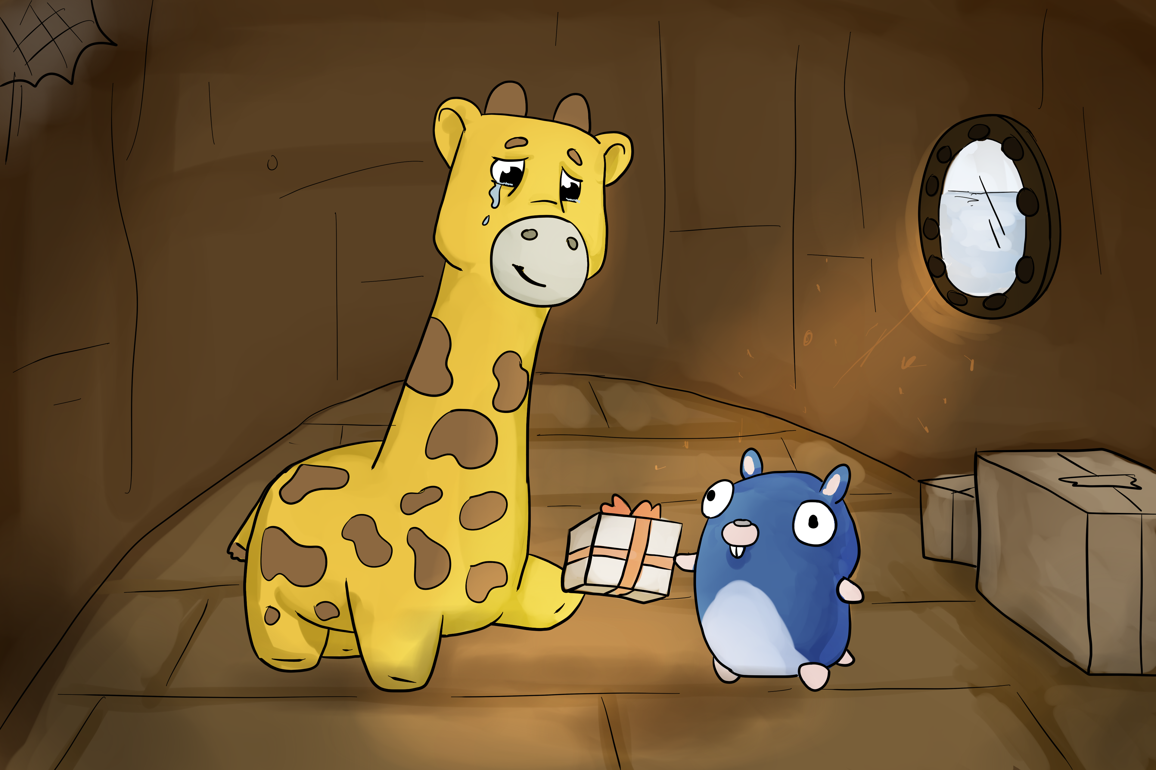
フィッピーは船の残りの部分を探し始めました。
フィッピーがゴールディと出会い、彼女らが最高の友達になったのはずっと昔のことではありません。ある日、ゴールディは特別なことをしました。
彼女はフィッピーにプレゼントをしました。フィッピーはすぐに悲しくなり彼女の眼は涙で溢れました。
「なぜそんなに悲しいの？」ゴールディは尋ねました。
「このプレゼントはとても嬉しいわ。でも、私はどこにもそれを置いておくことができないの」とフィッピーはすすり泣きました。
しかし、ゴールディーは何をすべきかを知っていました。
「フィッピー、なぜそれをボリュームに入れないの？」

Slide 20
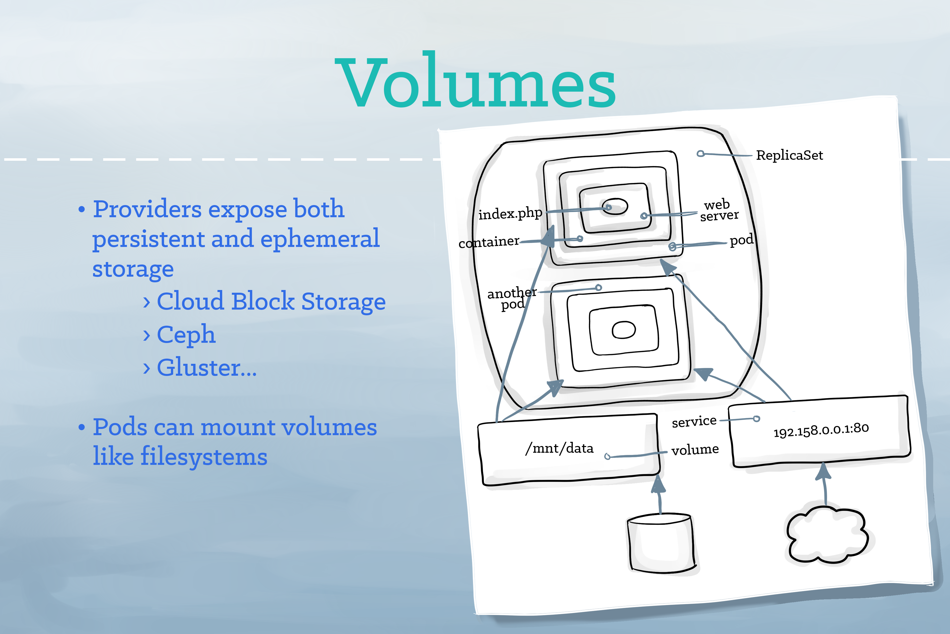
ボリュームとは、コンテナが永続データを格納しアクセスできる場所のことです。 ボリュームは、ローカルファイルシステムの一部として表示されます。 ボリュームは、ローカルストレージだけでなく、Ceph、Gluster、クラウドストレージ、または他の多くのストレージバックエンドによってサポートされます。

Slide 21
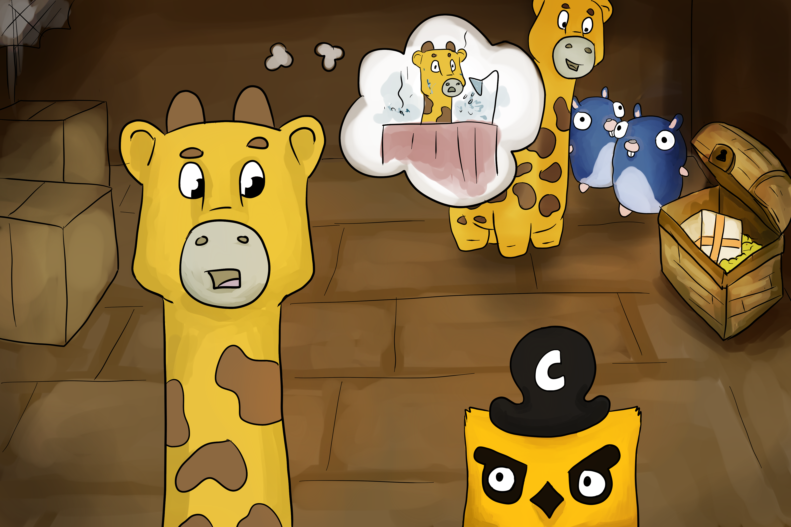
フィッピーはキャプテン・クーベの船での生活をとても気に入り、彼女は新しい友達とも楽しみました。（もちろんゴールディのすべてのポッドのレプリカも同じように） しかし、彼女はふと怖い怖いホスティングプロバイダでの日々のことを思い出しました。彼女は、自分のプライバシーを守ることができるのかしらと疑問に思い始めました。 「それは必要なものだね」とキャプテン・クーベは言いました。
「ネームスペースだ」

Slide 22
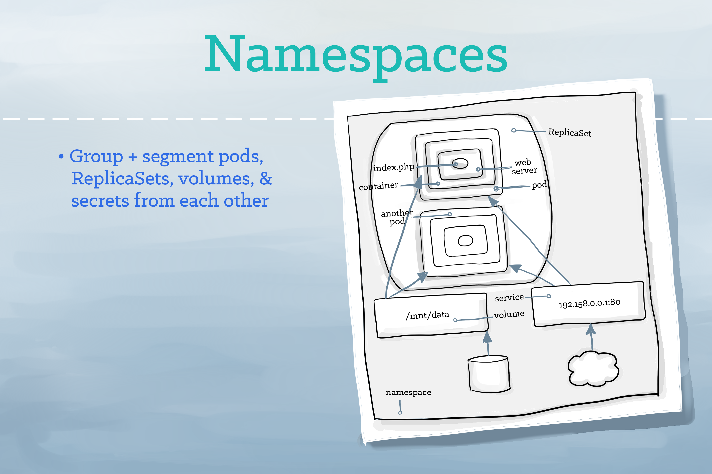
ネームスペースは、Kubernetes内のリソースを論理的にグループするしくみです。
サービス、ポッド、レプリカセット、ボリュームは同一ネームスペース内で互いに簡単にアクセスできます。つまり、ネームスペースはクラスタの中でリソースを分離するものです。

Slide 23
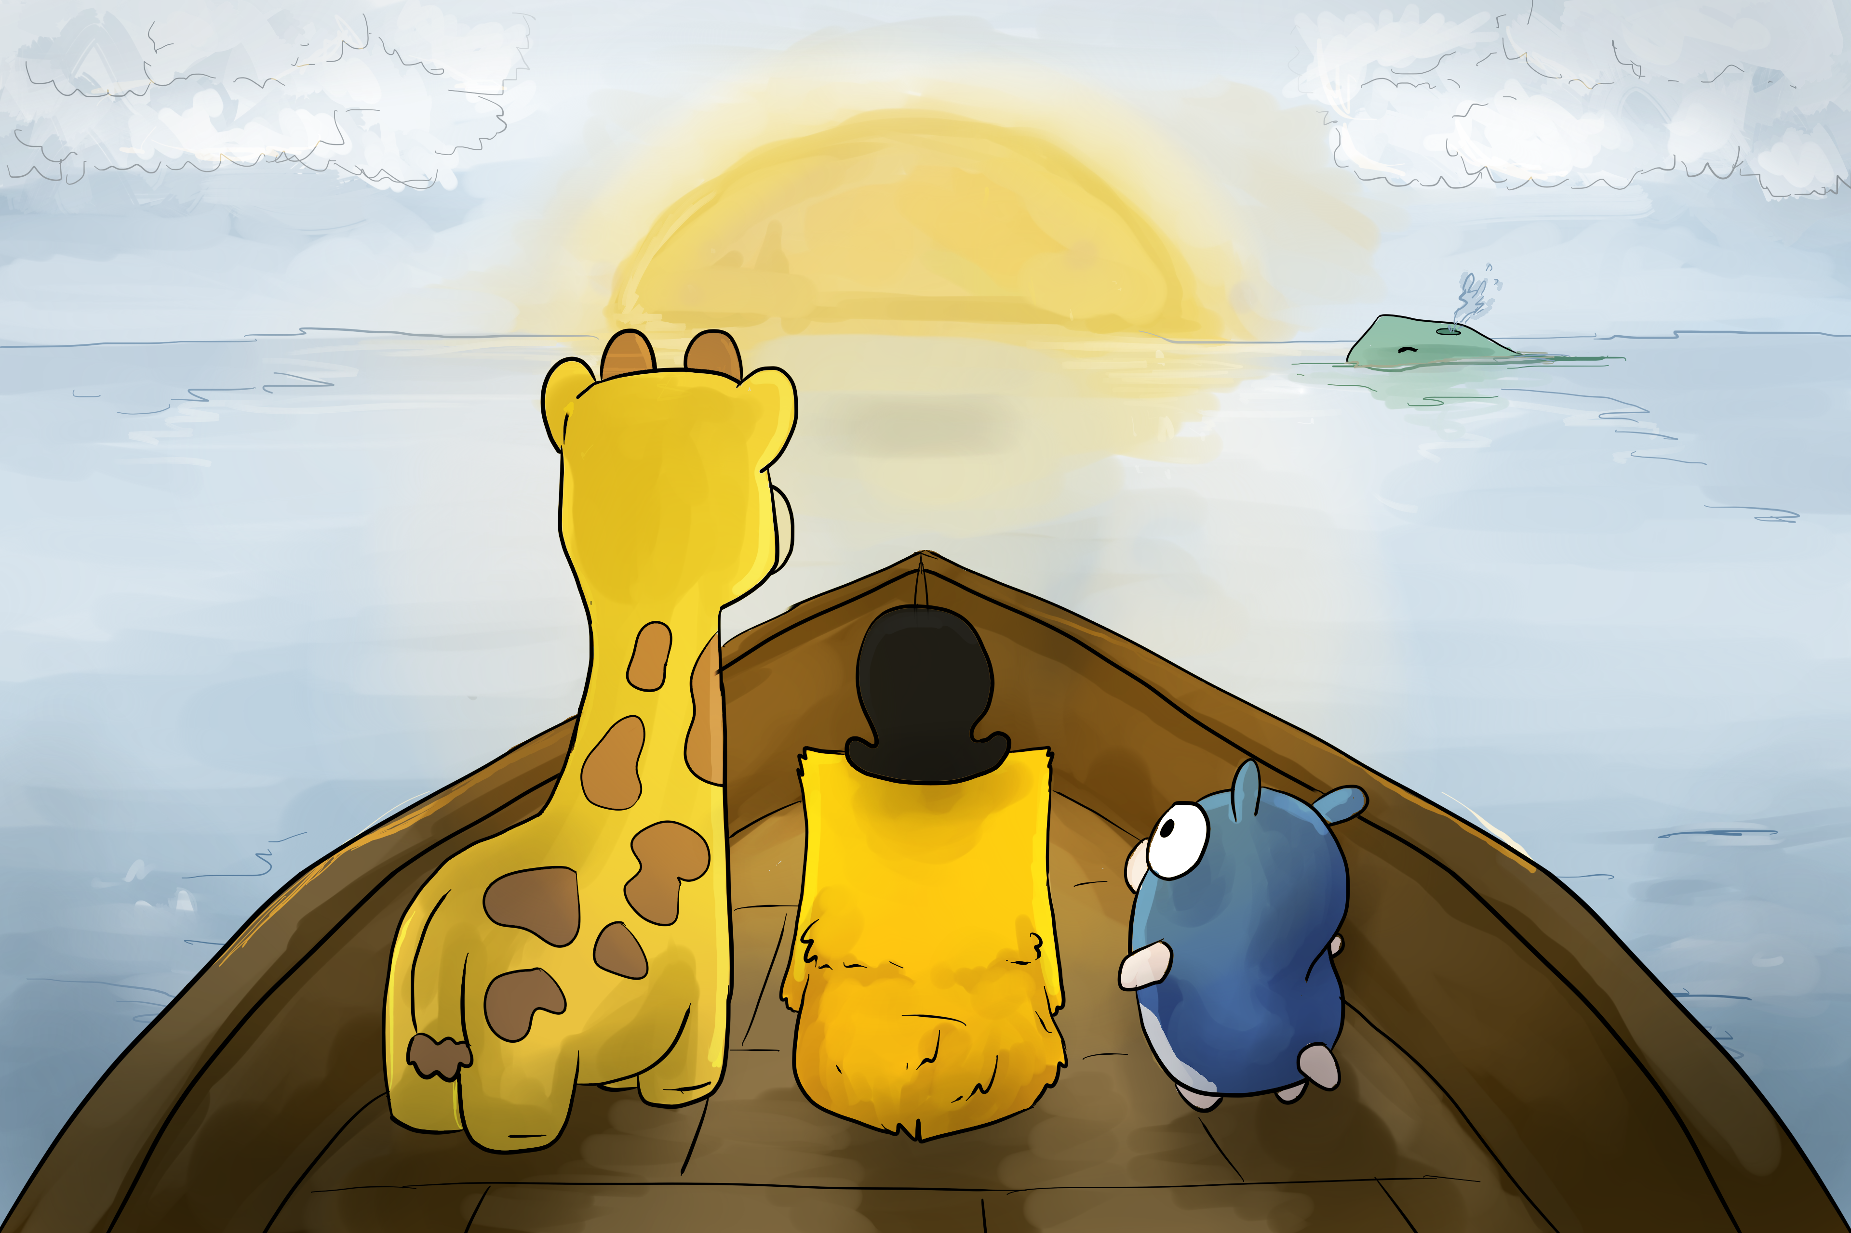
キャプテン・クーベの船に乗ってほんとうに良かった。 彼女の新しい友達たちと共に、フィッピーは海を航海しました。 彼女はたくさんの大きな冒険をしました。この物語で最も大事なことは、フィッピーは安心できる自分のお家を見つけたことでしょう。 その後、フィッピーは幸せに暮らしましたとさ。

